Slide 1


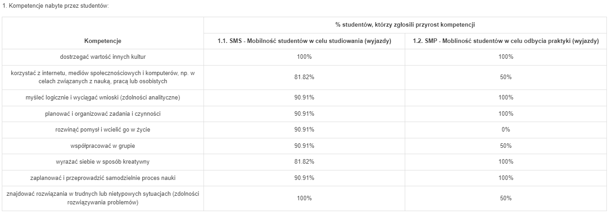
Rezultaty uczestników mobilności w ramach programu Erasmus+

Slide 2
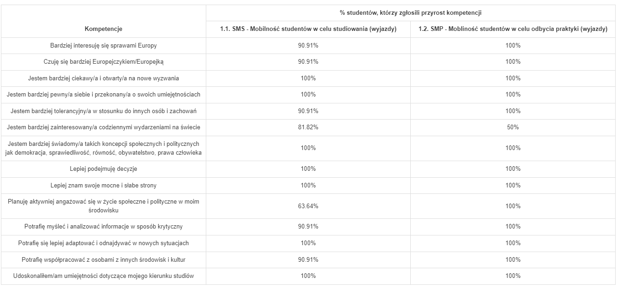

Slide 3
